Slide 1
路面電車の経営の現状
富山大学 山田ゼミ
渡辺・田口
中村・根岸

Slide 2
目次
1.イントロダクション
2.過去の研究
3.分析
4.考察
5.参考文献

Slide 3
1.イントロダクション

Slide 4
路面電車の定義
路面電車は主に都市内およびその近郊の道路上に敷設されたレール（軌道）をはしる電車である
軌道
併用軌道
専用軌道

Slide 5
路面電車の変遷
住民の気軽な足として利用
自動車の普及や都市人口の増加に伴い、地下鉄へ移行
高齢化や環境配慮などから路面電車の見直しへ

Slide 6
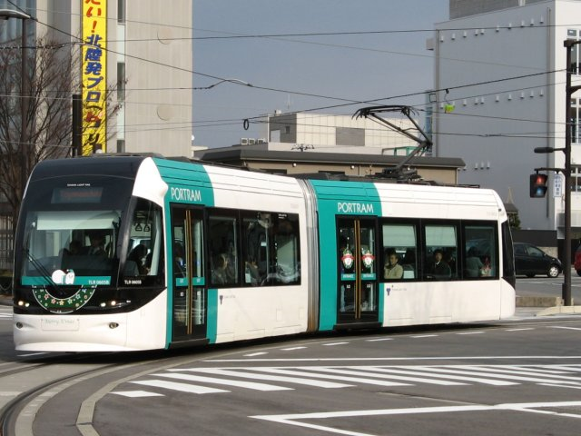
最近の路面電車の動向
日本ではLRTと呼ばれる超低床車両の導入がされており、今後も多くの導入計画がある。
導入済み地域
・熊本市交通局
・鹿児島市交通局
・富山ライトレール
・阪堺電気軌道
・広島電鉄

Slide 8
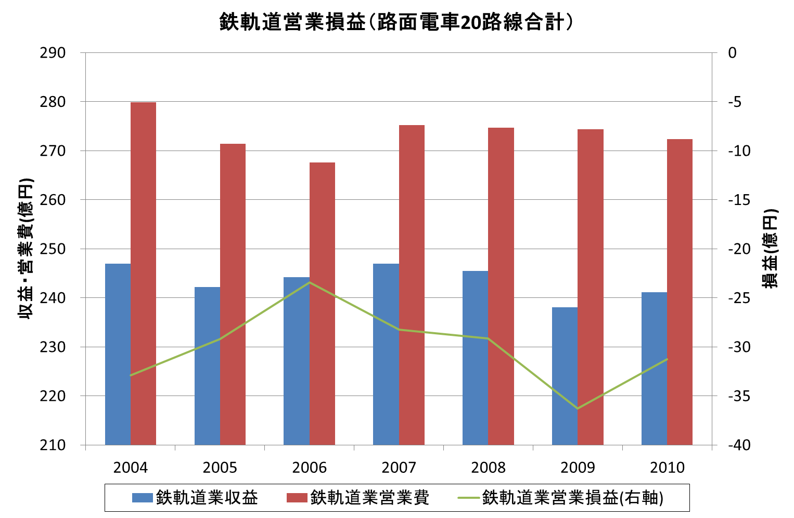
経営の現状（全国）

Slide 9
～テーマ設定～
＊過去の研究＊
全体的な赤字基調の理由を抜粋していく。
＊データの刷新＊
今も昔と同じ兆候があるのか。
＊黒字の要因＊
文献やデータを参考に
黒字の理由を探し出す。

Slide 10
２.過去の研究

Slide 11
2-1損益
(1)赤字の要因
(2)黒字の要因
2-2輸送実績
(1)輸送人員
(2)輸送密度
輸送密度=年間輸送人員÷営業距離
2-3過去の研究からわかったこと

Slide 12
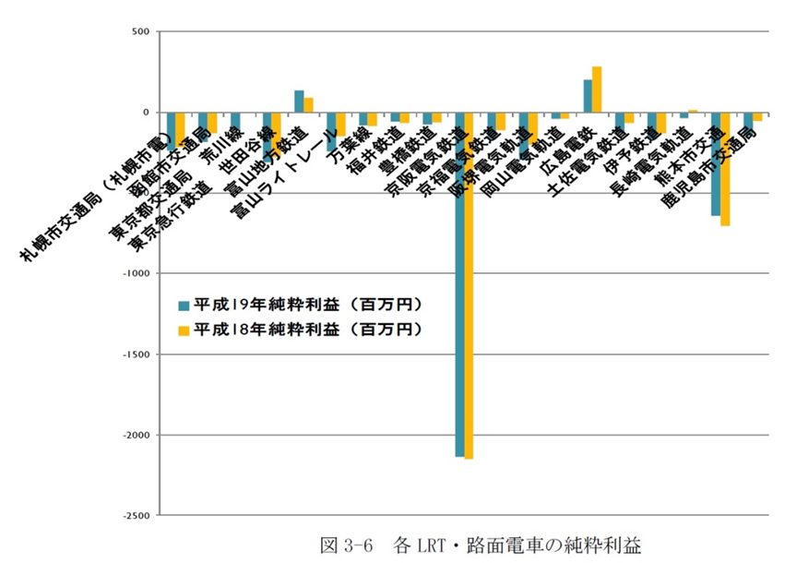
2-1損益
利益を出せていない
純粋利益=旅客収入-費用

Slide 13
2-1(1)赤字の要因
平成17年度
 | 営業
 | 費用 | 人件費 | 修繕費 | 動力費 | 諸税 | 償却費 | 他経費
地方鉄道 | 103 | 41.8 | 16.3 | 5.9 | 4.7 | 17.8 | 16.7
都市高速 | 82.2 | 29.9 | 7.2 | 3.8 | 2.9 | 22.8 | 15.6
JR旅客 | 81.8 | 28.1 | 14.0 | 3.2 | 3.4 | 14.1 | 19.0
路面電車 | 112 | 65.9 | 9.1 | 4.6 | 3.3 | 14.7 | 14.5
収入＝100
路面電車は収入に対して費用が大きい
費用構造は人件費の割合が高い

Slide 14
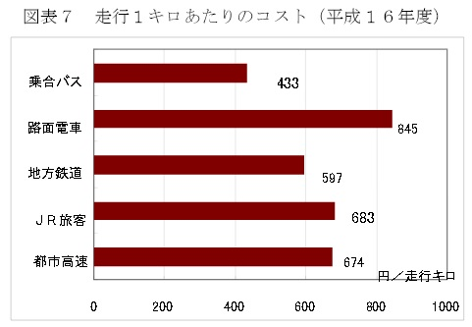
2-1(1) 赤字の要因
低速度運行に伴う効率の悪さ
新車の単価を乗車定員で割るとバスと比べて割高

Slide 15
2-1(1)赤字の要因
高い設備投資
自動車増加による利用者減
多い電力消費
バス並みの輸送力

Slide 16
2-1(2)黒字の要因
徹底したリストラによる黒字計上した
輸送人員が最も高い
費用合計が１９事業者で最も少なかった

Slide 17
2-1損益まとめ
赤字の要因
高い人件費
黒字の要因
徹底したリストラで人件費削減
輸送にかかる費用が高い
多い輸送人員で利益をあげる
利用者の減少
高い設備投資
費用を削減している

Slide 18
2-2輸送実績
輸送密度=年間輸送人員÷営業距離

Slide 19
2-2(1)輸送人員
少子・高齢化
不況の長期化
温暖化による意識の変化
自動車の増加と定時性の低下

Slide 20
2-2(2)輸送密度
輸送密度20000 人／日キロ程度でようやく収入が費用を上回り黒字経営は難しい
償却前費用でみると輸送密度5000 人／日キロ程度で収支を償うことができると考えられる
多くの事業者で固定費負担が経営の負担になっているといえる

Slide 21
2-3過去の研究からわかったこと
ほぼ全ての軌道事業が赤字
富山・広島は恒常的に黒字
輸送にかかる費用が高い
利用者の減少
固定費の負担が大きい

Slide 22
３.分析

Slide 23
分析の流れ
3-1.過去の研究との比較
3-1-1.経営状況について
3-1-2.収益構造について
3-1-3.輸送人員について
3-1-4.輸送密度について
3-2分析結果

Slide 24
3-1.過去の研究との比較

Slide 25
3-1-1.経営状況について

Slide 26
3-1-2.収支構造について
 |  |  |  | 平成17年度
 | 営業 | 営業 |  |  |  |  |  |  | 営業
 | 収入 | 費用 | 人件費 | 修繕費 | 動力費 | 諸税 | 償却費 | 他経費 | 損益
地方鉄道 | 100 | 103 | 41.8 | 16.3 | 5.9 | 4.7 | 17.8 | 16.7 | ▲3.2
都市高速 | 100 | 82.2 | 29.9 | 7.2 | 3.8 | 2.9 | 22.8 | 15.6 | 17.8
JR旅客 | 100 | 81.8 | 28.1 | 14.0 | 3.2 | 3.4 | 14.1 | 19.0 | 18.2
路面電車 | 100 | 112 | 65.9 | 9.1 | 4.6 | 3.3 | 14.7 | 14.5 | ▲12
 |  |  |  | 平成22年度
 | 営業 | 営業 |  |  |  |  |  |  | 営業
 | 収入 | 費用 | 人件費 | 修繕費 | 動力費 | 諸税 | 償却費 | 他経費 | 損益
地方鉄道 | 100 | 113 | 44.4 | 17.2 | 6.9 | 5.3 | 19.5 | 17.3 | ▲12.9
都市高速 | 100 | 84 | 27.7 | 7.6 | 3.7 | 3.2 | 25.3 | 19.4 | 16.2
JR旅客 | 100 | 85 | 25.5 | 14.6 | 3.5 | 3.6 | 17.3 | 24.3 | 14.6
路面電車 | 100 | 113 | 62.8 | 11.8 | 4.5 | 3.4 | 16.0 | 12.8 | ▲13.0

Slide 27
3-1-3.輸送人員について

Slide 28
3-1-4.輸送密度について

Slide 29
3-2.分析結果

Slide 30
3-2-1.収入に関する散布図

Slide 31
3-2-2.分析
分析をするに当たって調べた指標
1.運賃
2.人口
3.人口密度
4.一世帯あたり自動車保有台数
5.老年人口比率

Slide 32
3-2-3.輸送人員についての分析

Slide 33
3-2-4.輸送人員についての重回帰分析
輸送人員の重回帰式
Y=0.29X1-5786X2
(t=0.8）（t=-1.4）
Y ：輸送人員
X1 ：人口密度
X2 ：一世帯あたり自動車保有台数
R^{２}=0.46

Slide 34
3-2-5.輸送密度についての分析

Slide 35
3-2-6.輸送密度の重回帰分析
輸送密度の重回帰式
Y=0.046ｘ_{１}-792x₂
(t=0.9) (t=-1.4)
Y:輸送密度
ｘ_{１}:人口密度
X₂:一世帯あたり自動車保有台数
R²=0.433

Slide 36
3-2-7.分析からみる3都市のデータ

Slide 37
3-3 黒字の要因

Slide 38
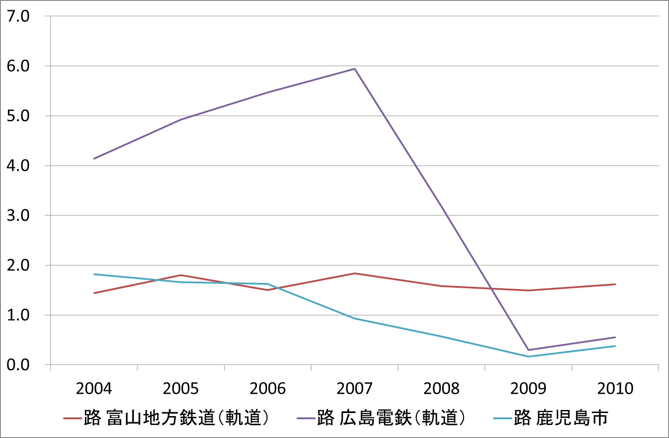
黒字の要因
ほぼ全ての軌道事業が赤字収支のなか連続して黒字を計上している企業が3社ある。
億円

Slide 39
富山地方鉄道
広島電鉄
鹿児島市交通局
それぞれに特徴がある
損益・輸送人員・その中での大きな特徴から探ることにする。

Slide 40
(1)富山地方鉄道の場合

Slide 41
損益
比較的安定！
千人

Slide 42
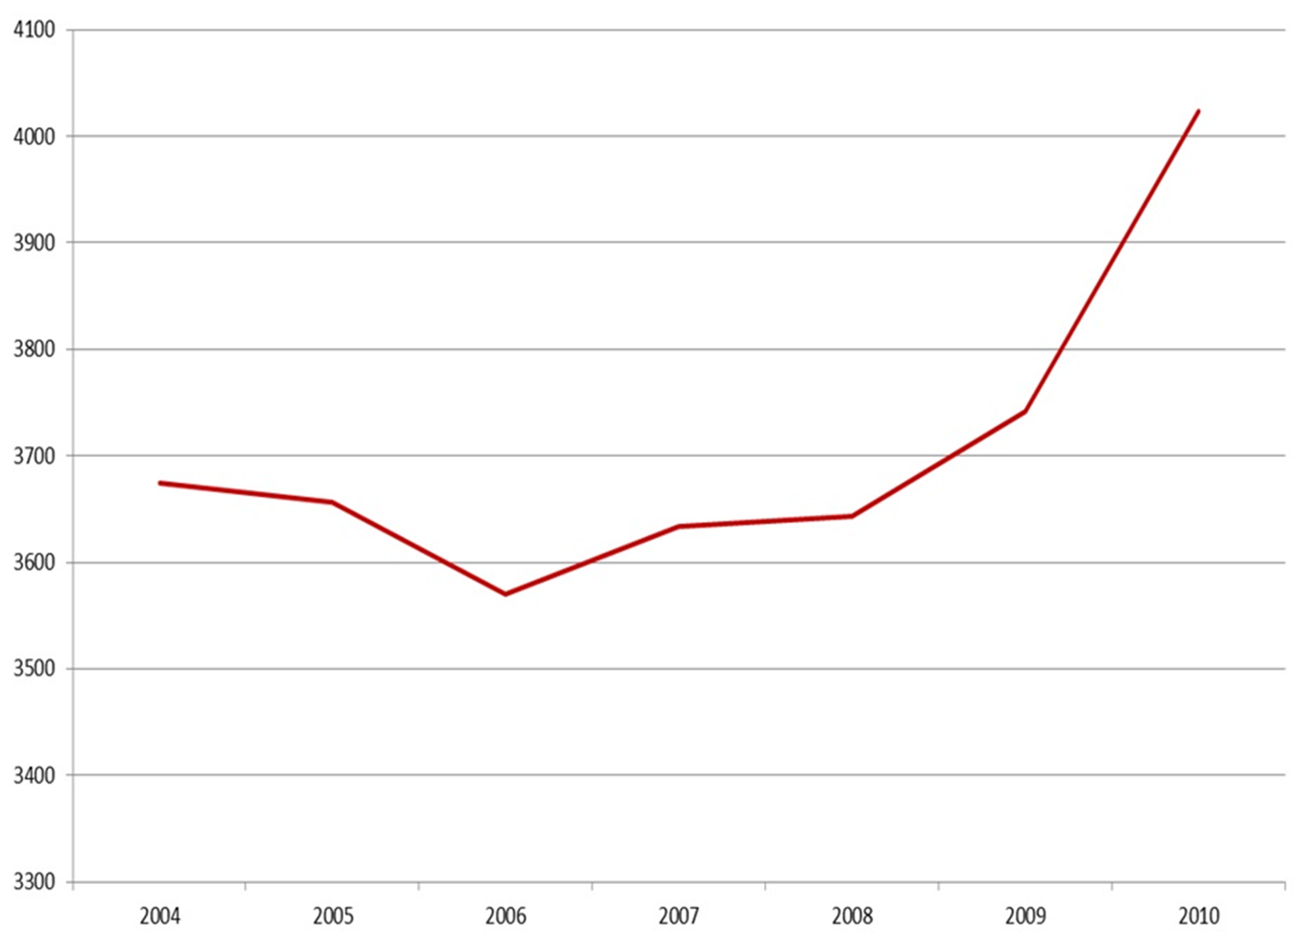
輸送人員
2010年に
大幅な増加
全体的に安定

Slide 43
大きな特徴として…
①2010年輸送人員増加。
→富山市中心市街地活性化基本計画。
②輸送人員の推移が安定。
→定期客の固定化による利用者数の安定。
③過去の文献の研究において人件費がかかってないといわれていた。
→それは本当か？

Slide 44
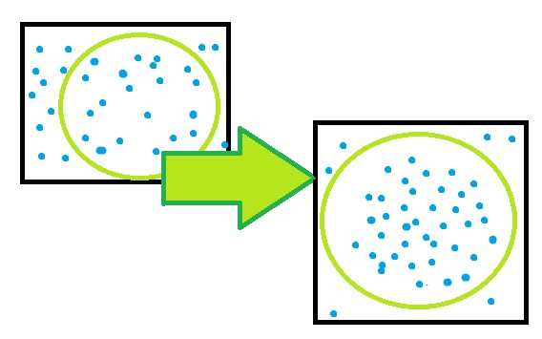
富山市中心市街地活性化基本計画
公共交通の利便性の向上
賑わい拠点の創出
まちなか居住の推進
コンパクトシティ化
市内電車の環状線化

Slide 45
環状線化とは…
Ａ都心核の連携強化
Ｂ都心エリアでの回遊性強化
Ｃ富山ライトレールと南北連結
環状線は2009年末に開業され、2010年度の利用者数の向上に寄与している。
南北連結は北陸新幹線開通後実現の見込み。
※富山市都市整備部路面電車推進室より転載

Slide 46
定期客の固定化で
利用者数は安定！

Slide 47
人件費の割合
ここ！

Slide 48
(2)広島電鉄の場合

Slide 49
損益
大幅に
損益が減少
2008年は増加
2009年は大きく減少

Slide 50
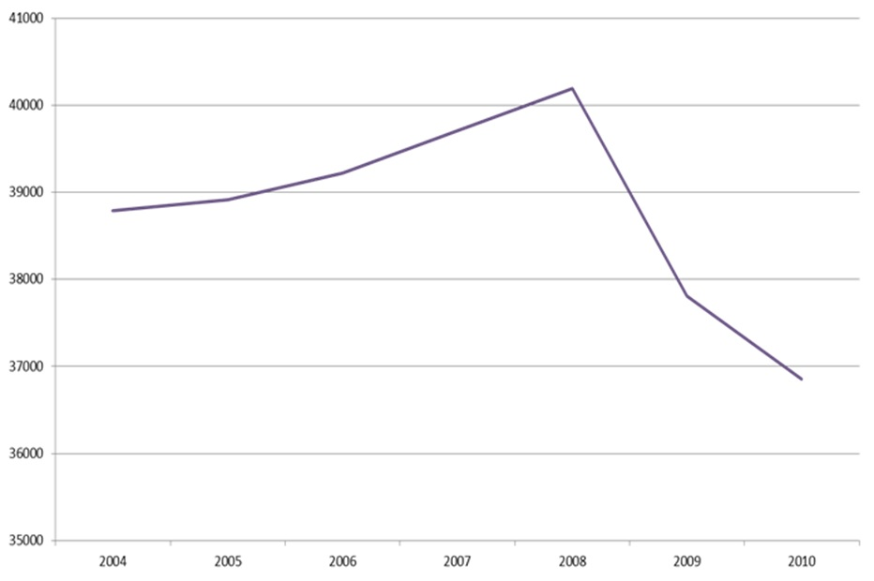
輸送人員

Slide 51
大きな特徴として…
①鉄軌道事業全体の中で営業規模がもっとも大きい
→全国の軌道事業と比較
②2008年2009年と損益が大きく減少
2009年は輸送人員も大きく減少
→リーマンショックの影響か

Slide 52
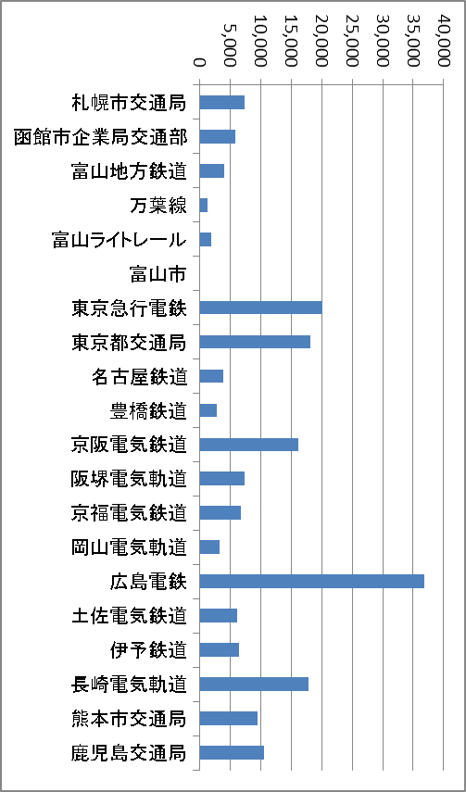
営業規模がもっともおおきい
収入
輸送
公共交通機関として完全に市民に根付いている。
その背景には新型車両（ＬＲＴ）の導入などがある。

Slide 53
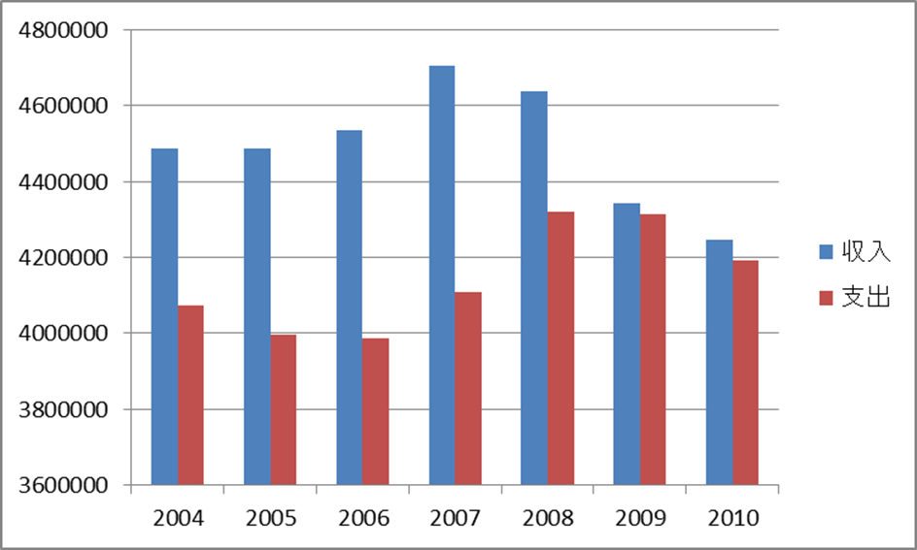
支出増加
2008年9月15日
リーマンショック

Slide 54
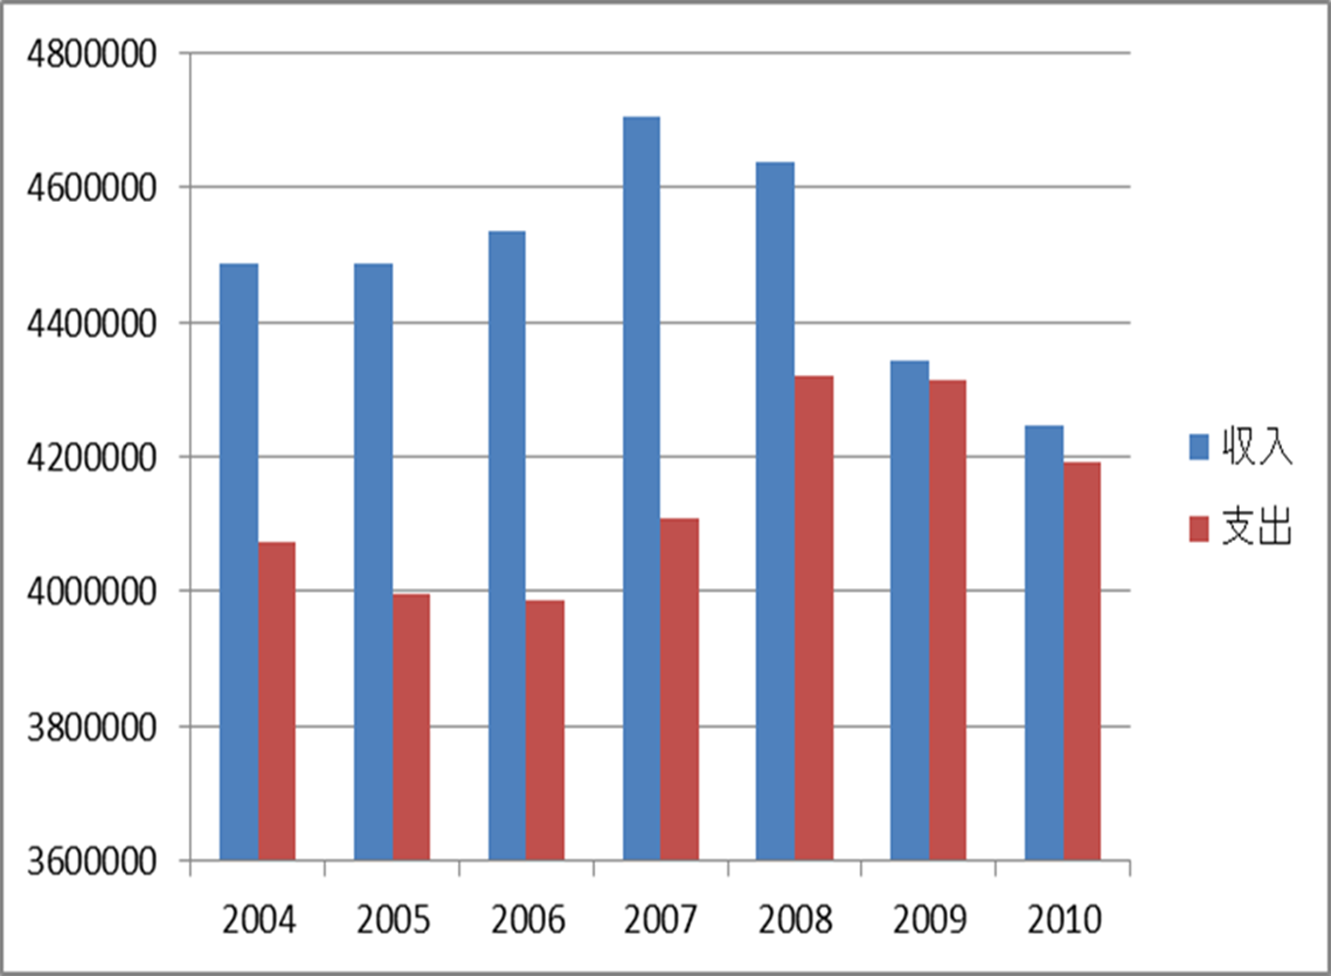
収入減少
千円

Slide 55
(3)鹿児島市交通局

Slide 56
損益
連続で減収傾向
広島同様
2009年は減少
2010年は微増

Slide 57
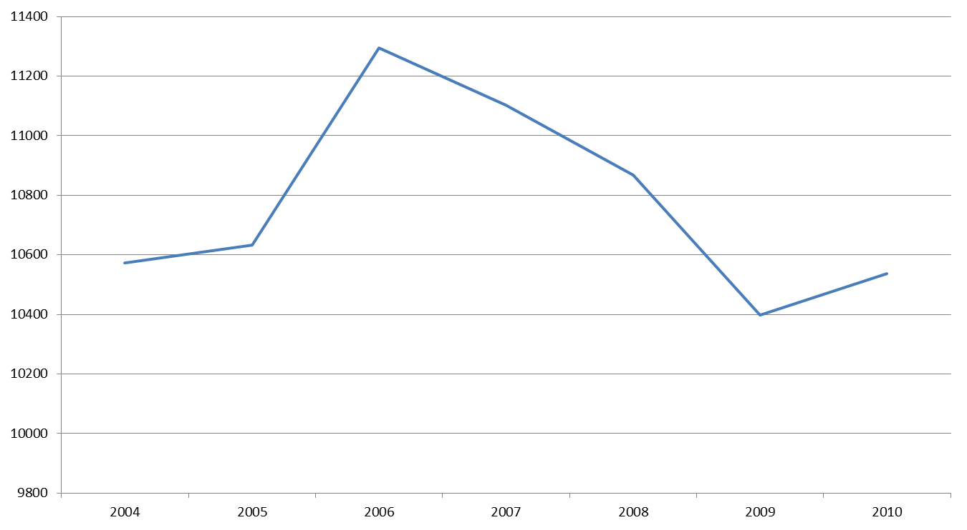
輸送人員

Slide 58
大きな特徴として…
①7年間連続して減収傾向
→収益の減少だけが原因か支出入を確認
②営業規模は他の赤字路線である軌道事業と大差はないが独自の取り組みを行っている
→センターポール化や軌道内緑化などユニークな取り組み。またそれが黒字に影響しているかヒアリング調査を実施。

Slide 59
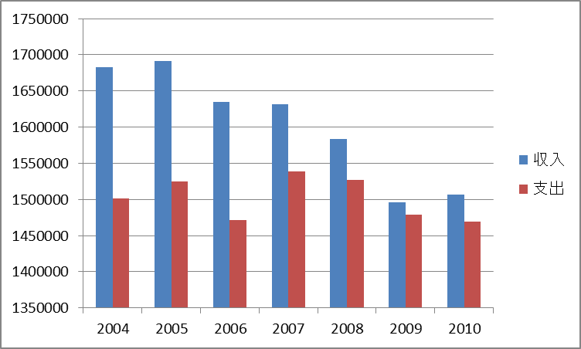

Slide 60
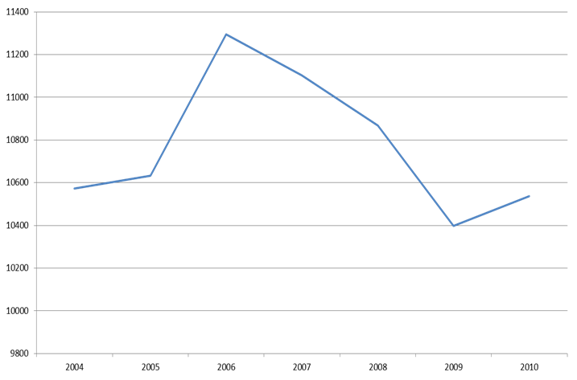
輸送人員
輸送人員の増減が
損益に影響！
千人

Slide 61
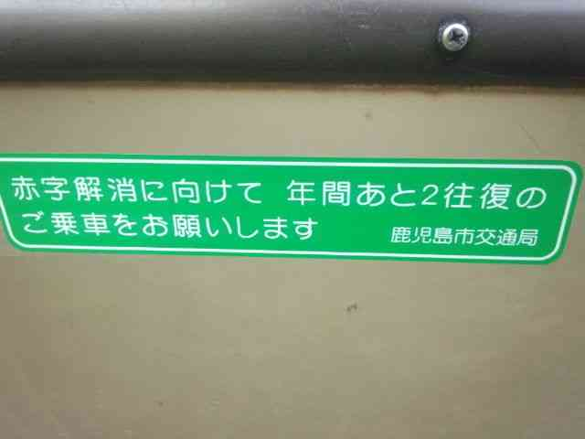
ユニークな取り組み
センターポール化
世界初の芝刈り電車
市電内にはこんなことが
ヒアリング調査の結果
ＬＲＴ導入や軌道緑化などのサービス向上が黒字計上に寄与とのこと

Slide 62
富山地方鉄道
広島電鉄
鹿児島交通局
環状線の導入
定期客の固定化
営業規模が大きい
ＩＣカードや新型車両導入でサービス向上
ユニークな取り組み

Slide 63
４.考察

Slide 64
４-１.結果
過去の研究を基に現在入手可能な最新のデータで研究・分析してみた結果、大差がないことが判明。
各社とも経営に関しては、常に厳しい状況にある。
また私たちが取り上げた黒字連続計上社３社もともに経営は厳しい状態にあった。

Slide 65
４-２.考察
路面電車を導入地域は多数あるがいずれも経営状況は厳しいため、導入するならば国や市からの補助は必須であると私たちは考える。
次世代公共交通網として最新型路面電車ＬＲＴの導入も推進されている地域も増えており、路面電車が富山市のように街づくりの一環として人々の生活にはいりこんでいけば経営の改善も可能。
路面電車は非常に便利な交通手段ではあるが経営で黒字を計上することが非常に困難なため財政上の支援がない限り私たちは導入に反対である。

Slide 66
５.参考文献
公営交通事業協会 (2007) 「平成19年度 路面電車事業の活性化に関する調査研 究」
金高太輝(2012) 「全国におけるLRT・路面電車の比較評価」
下村仁士(1999) 「路面電車経営の現状と課題」
鉄道統計年報（2004-2010）

